Slide 1

Segunda pre-entrega
de tu Proyecto final
Durante esta entrega, se hará una revisión integral del estado actual de avance de tu proyecto.

Slide 2

ENTREGA DEL PROYECTO FINAL
Segunda pre-entrega
Formato: Link a último commit de git donde se cumplan los objetivos + GIF mostrando la navegabilidad. Debe tener el nombre “PreEntrega2+Apellido”.
Consigna.
Configura en App.js el routing usando un BrowserRouter de tu aplicación con react-router-dom
Componentes:
Navbar con cart
Catálogo
Detalle de producto
Objetivos.
Deberás desarrollar la navegabilidad básica de la aplicación, demostrando que la app permite ver el catálogo, y navegar a un detalle.

Slide 3
ENTREGA DEL PROYECTO FINAL
Segunda pre-entrega
Se debe entregar.
Rutas a configurar
‘/’ navega a <ItemListContainer />
‘/category/:id’ <ItemListContainer />
‘/item/:id’ navega a <ItemDetailContainer />
Links a configurar
Clickear en el brand debe navegar a ‘/’
Clickear un Item.js debe navegar a /item/:id
Clickear en una categoría del navbar debe navegar a /category/:categoryId
Para finalizar deberá integrar los parámetros de tus async-mocks para reaccionar a :itemId y :categoryId ¡utilizando efectos y los hooks de parámetros que vimos en clase! Si te encuentras en una categoría deberías poder detectar la navegación a otra categoría y volver a cargar los productos que correspondan a dicha categoría.

Slide 4
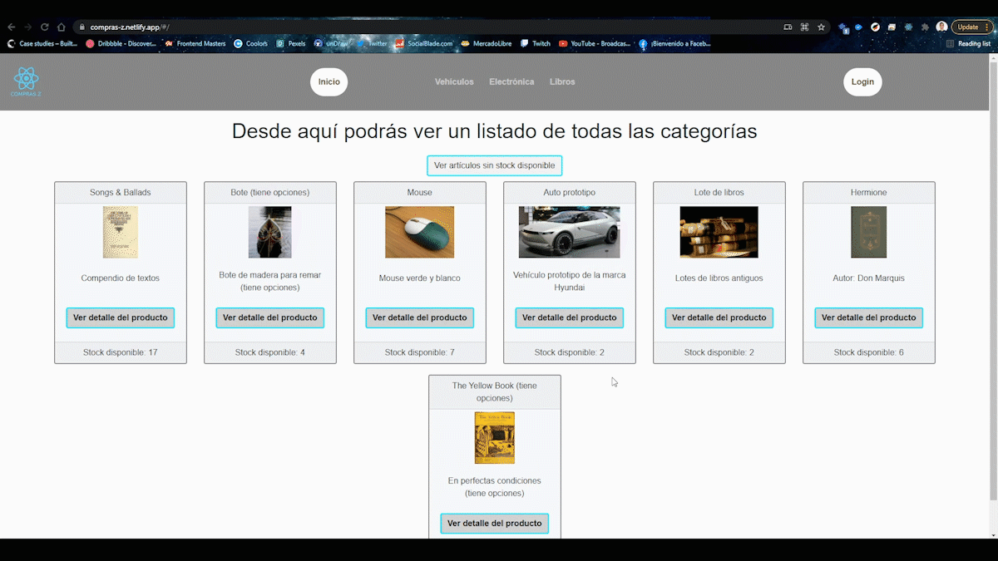
ENTREGA DEL PROYECTO FINAL
Segunda pre-entrega
Ejemplo GIF:
Notas:
No usar HashRouter como en el ejemplo del gif (usar BrowserRouter)
Utilizar el id de la categoría como nombre en la URL param en vez de números (vehículos, por ej)
Utilizar el id del item como URL param

